Slide 1

헤드퍼스트 디자인패턴
상태 패턴

Slide 2
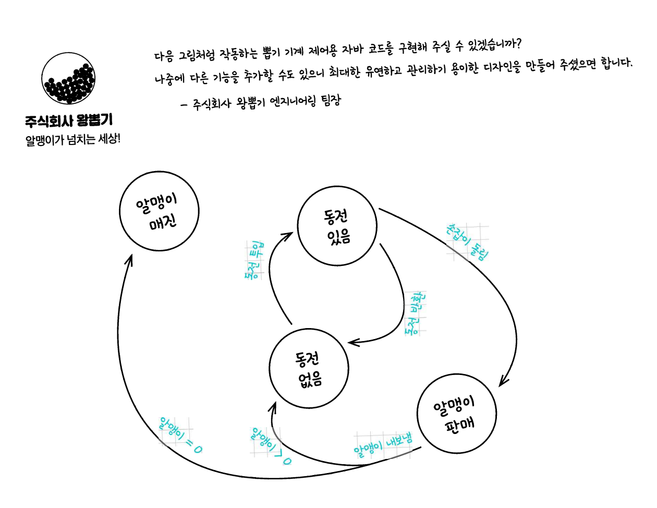
프로그램 요구사항
상태 값 리스트
Sold Out
No Quarter
Has Quarter
Sold
행동 값 리스트
동전 투입
동전 반환
손잡이 돌림
알맹이 내보냄

Slide 3
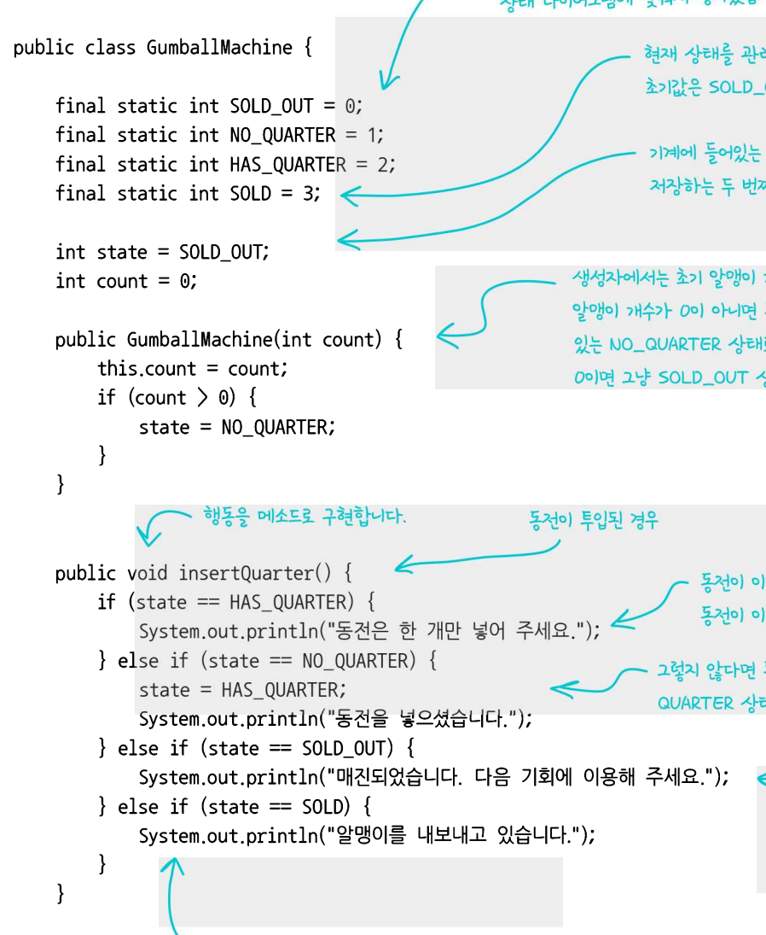
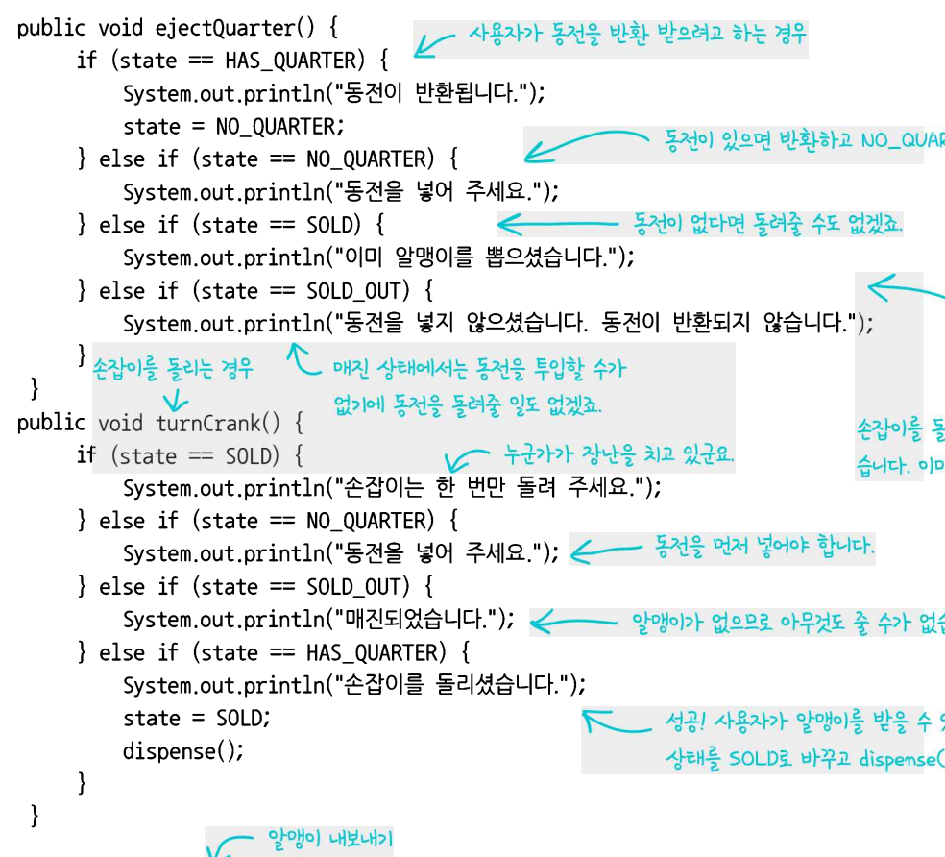
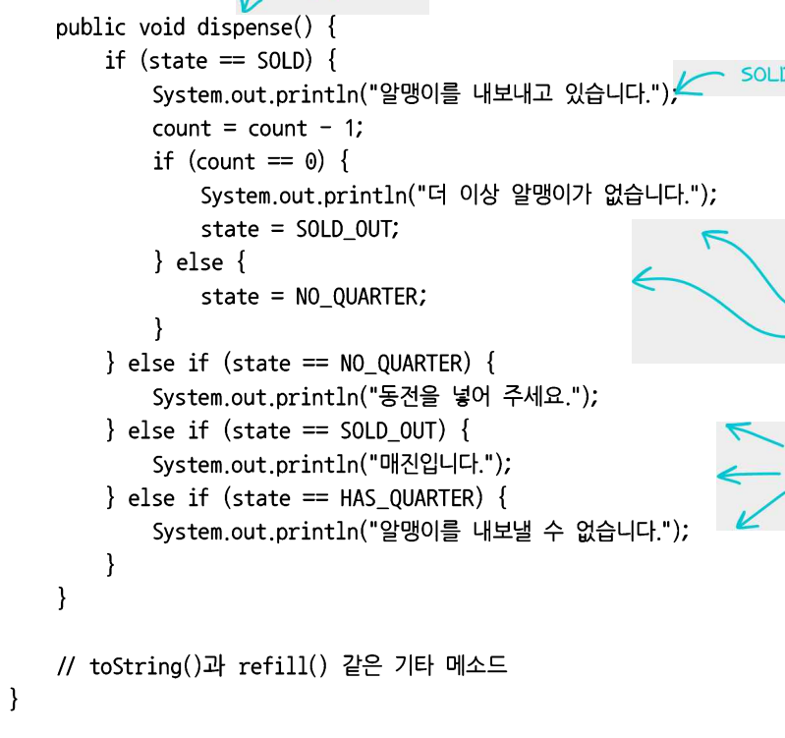
평소 코딩 방식
갬블머신이라는 메인 클래스에 각 행동 메소드에서 상태에 대한
값들을 처리하는 형태로 작성

Slide 4
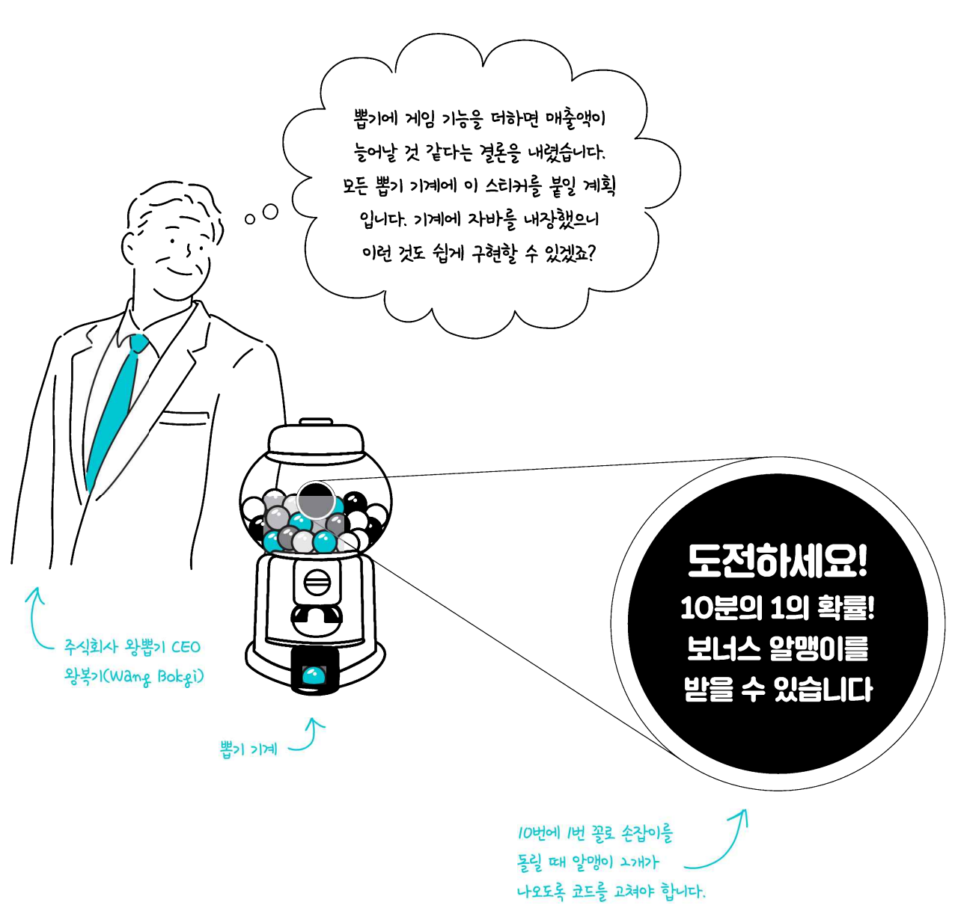
??: 이거에 추가 기능 넣는 것은 어렵지 않지? 나: (ㅅㅂ 줫같네) 네 가능하죠
위에서 나름대로 괜찮은 코드를 만들었다고 생각 했지만, 코드를 확장하는 일은 쉽지 않습니다.
이대로 가다가는 새로운 기능을 추가해 달라는 요청을 받을 때 마다 모든 코드를 수정해야 하며 버그가 많아질 것 같습니다.

Slide 5
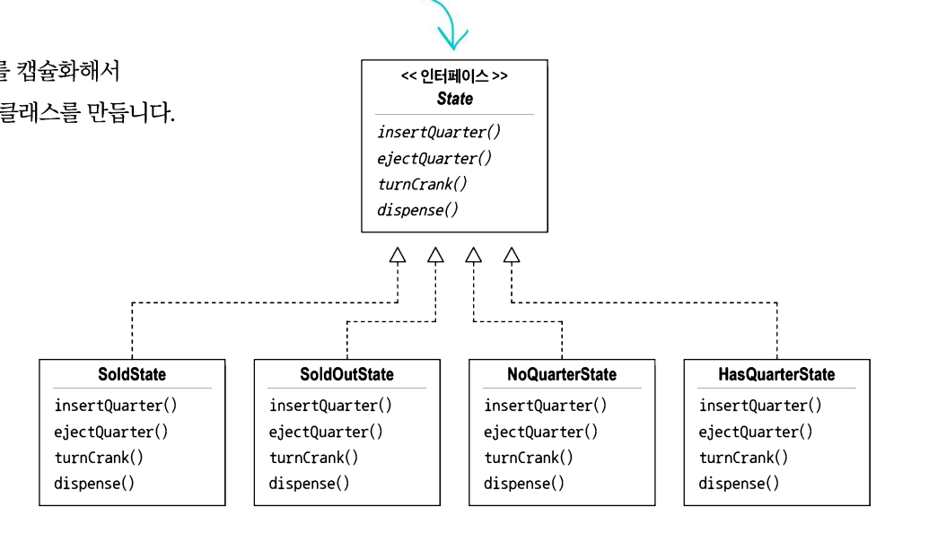
디자인 패턴 도입하기
State 인터페이스를 구현합니다.
모든 상태들을 캡슐화 하여 State 인터페이스를 구현하는 클래스를 구현합니다.

Slide 6
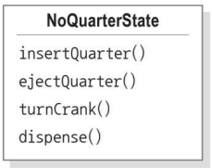
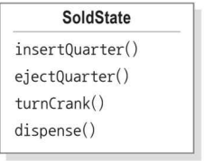
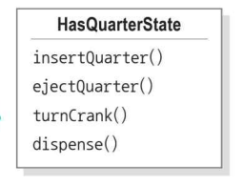
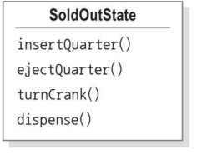
상태 별 행동을 생각해봅시다.
NoQuarterState:: insertQuarter: HasQuarterState로 전환 ejectQuarter: 동전을 넣어달라는 메시지 출력
HasQuarterState:: turnCrank: SoldState 전환
SoldState:: insertQuarter: 알맹이를 보내고 있다는 메시지 dispense: 알맹이 개수를 확인하고 0이하면 Soldoutstate로 전환 아니면 NoQuarterState

Slide 7
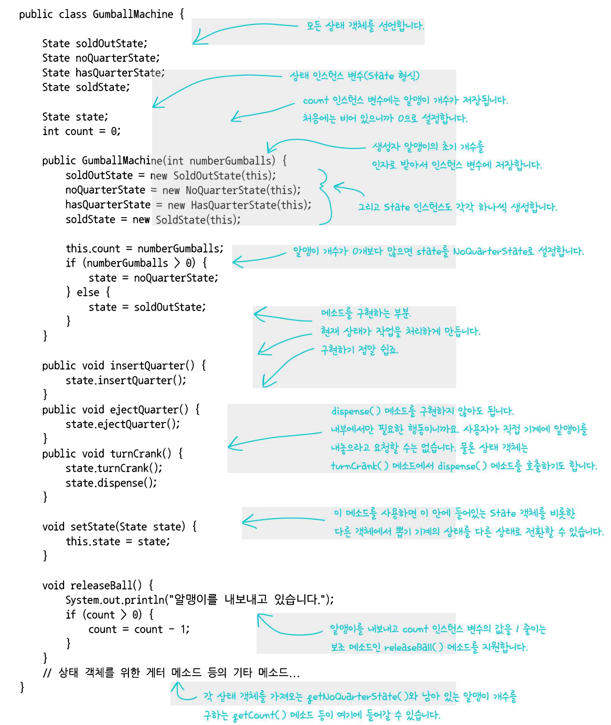

Slide 8
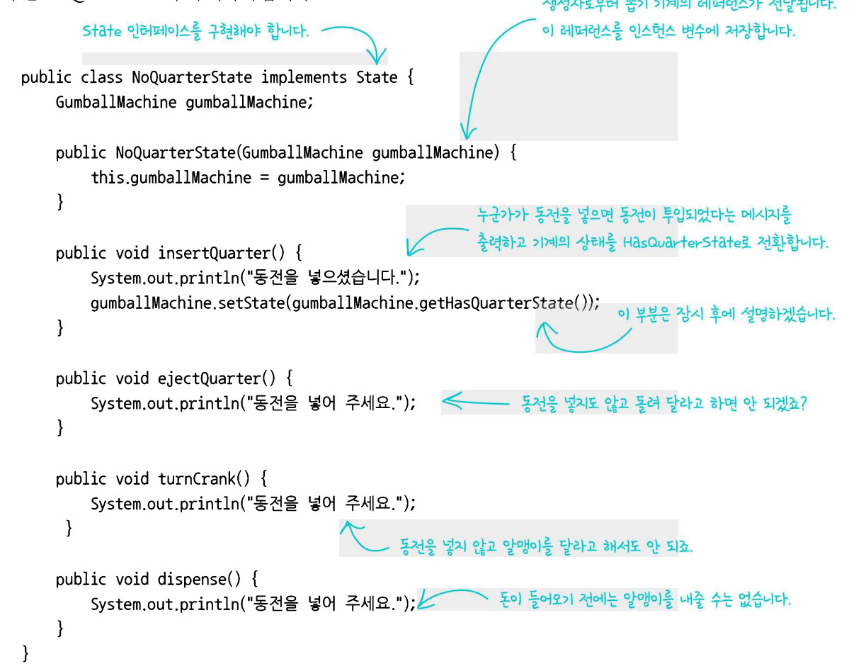
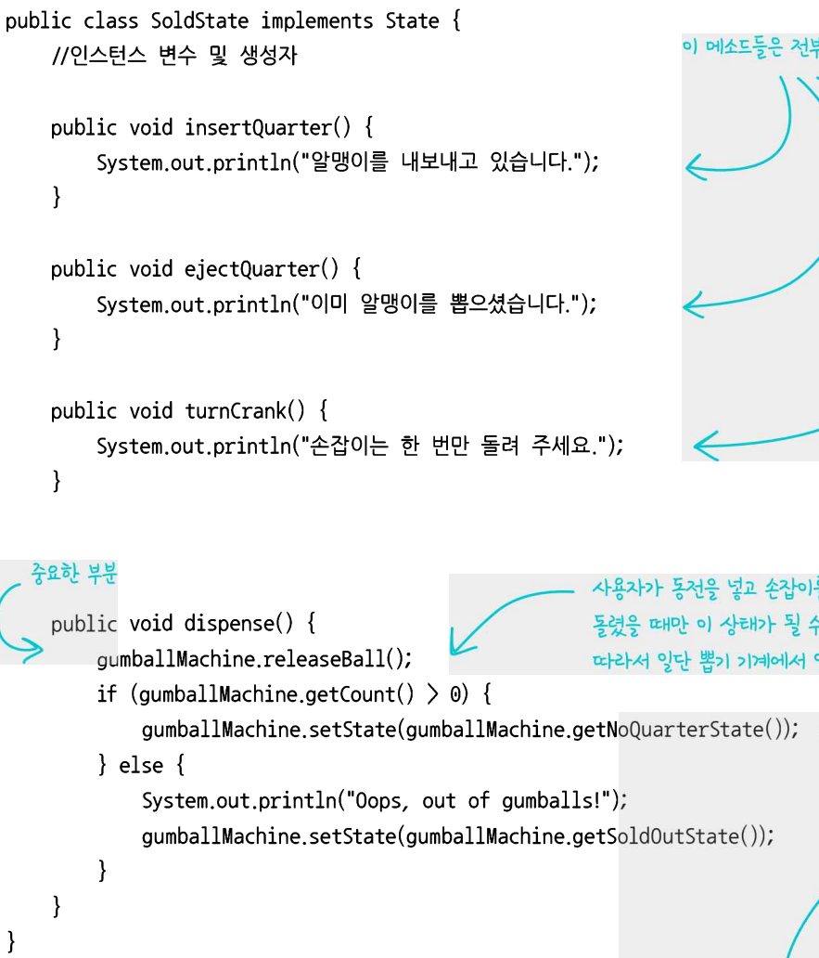
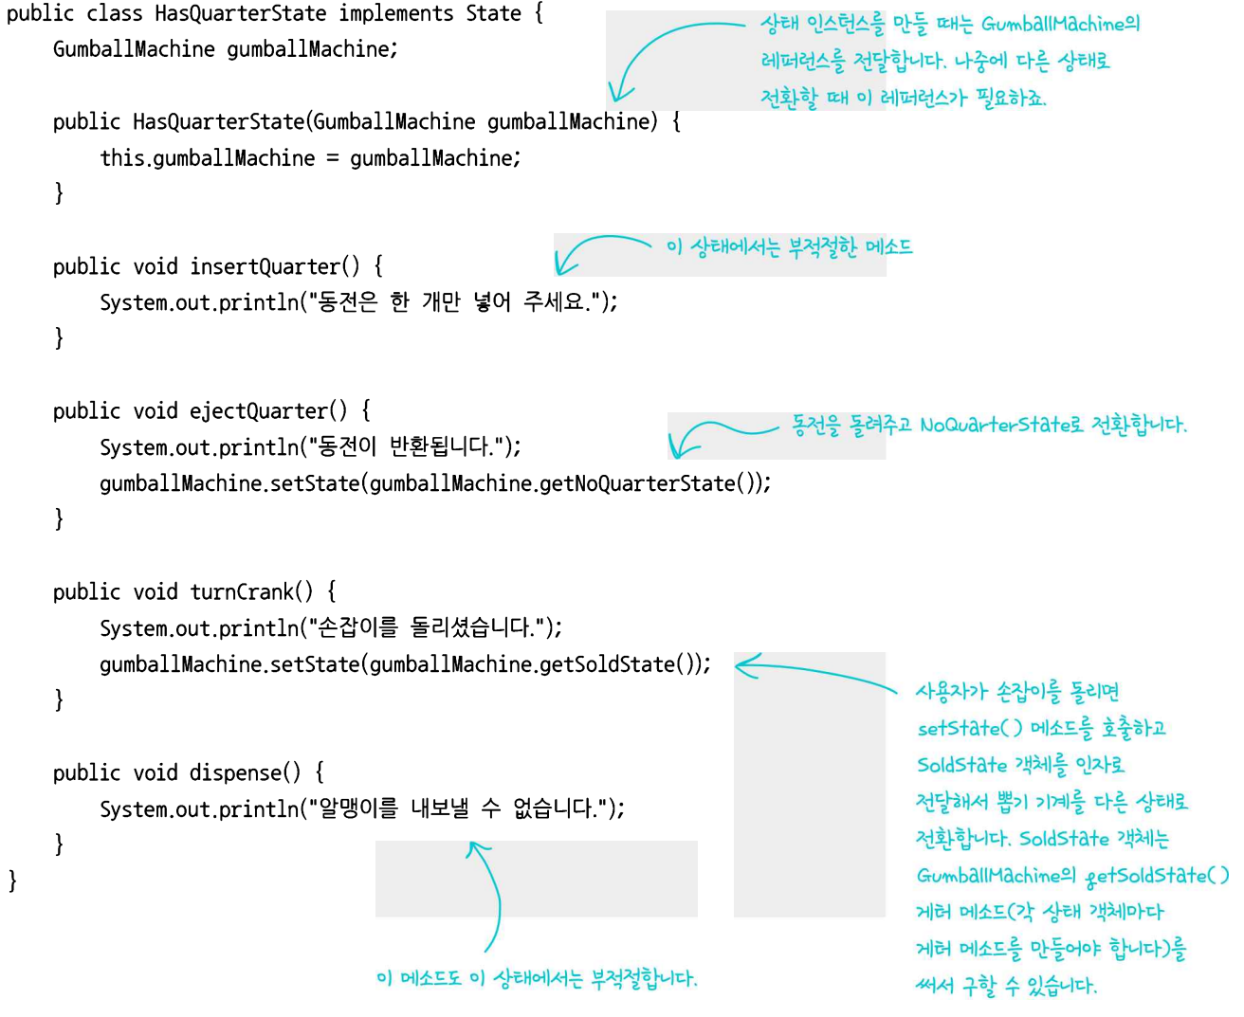
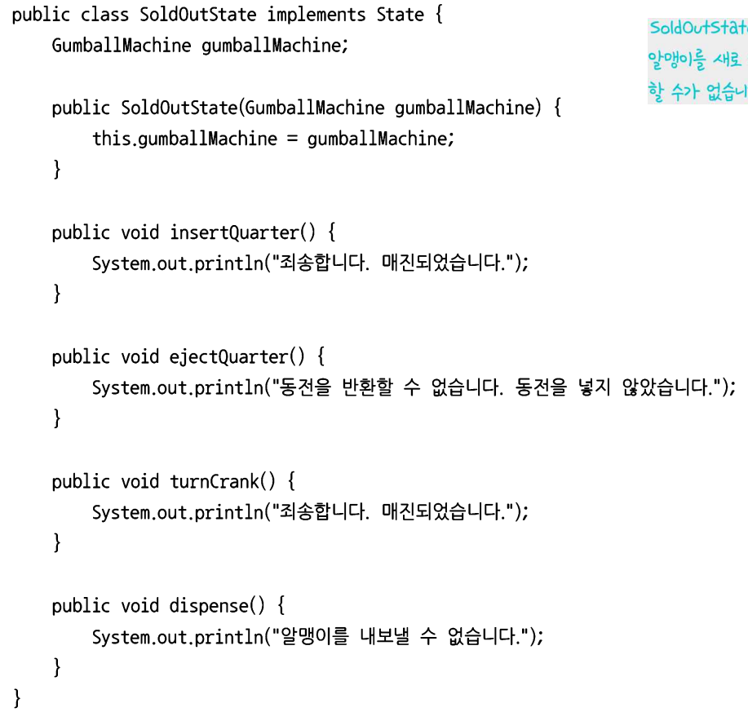

Slide 9
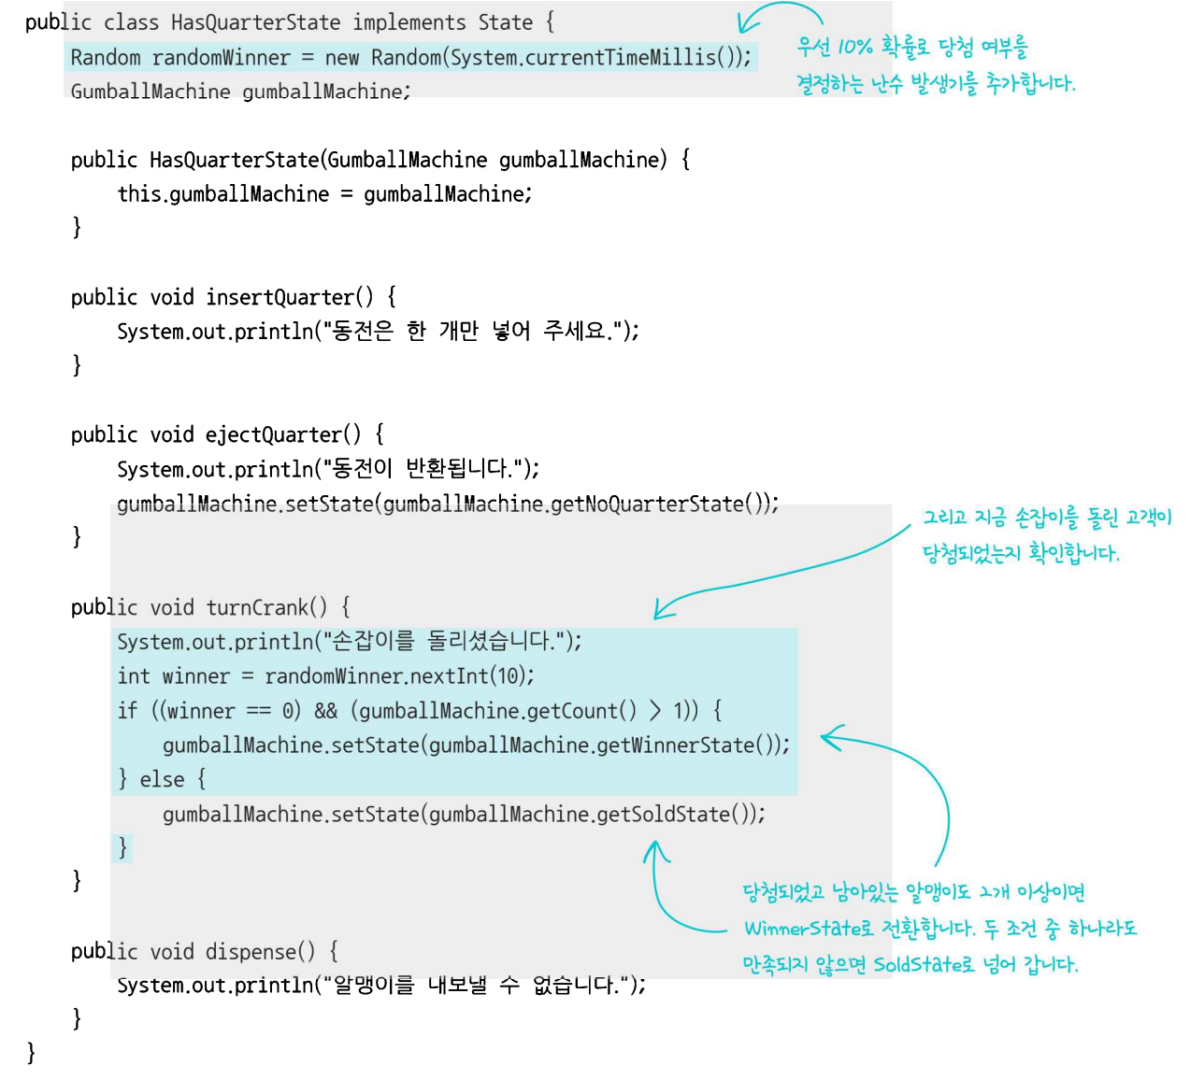
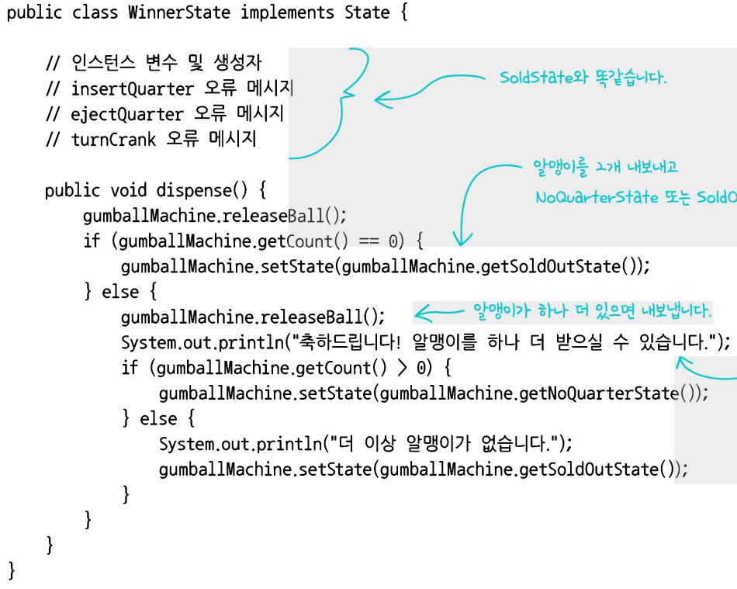
10% 확률 당첨 기능 추가 하기

Slide 10
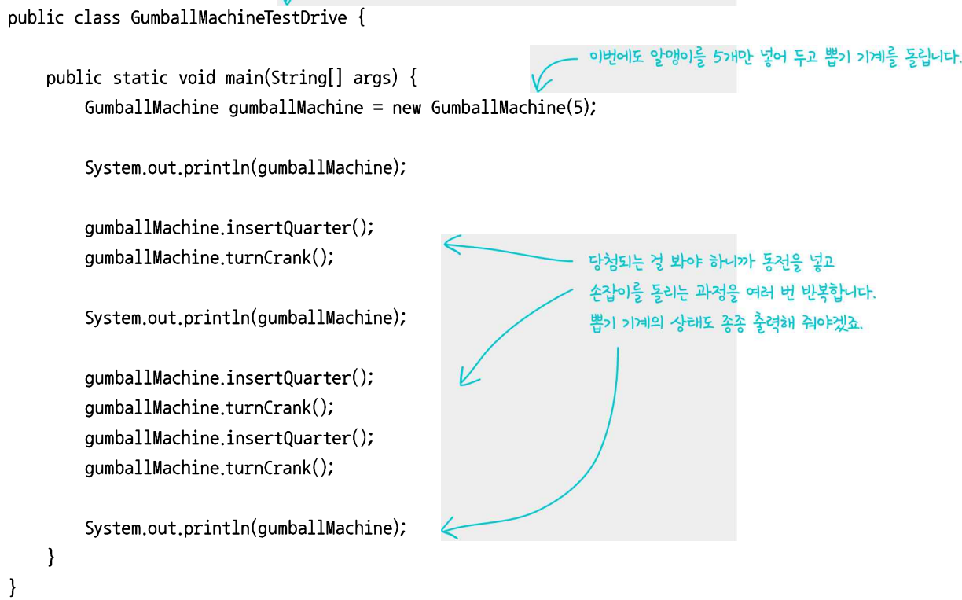
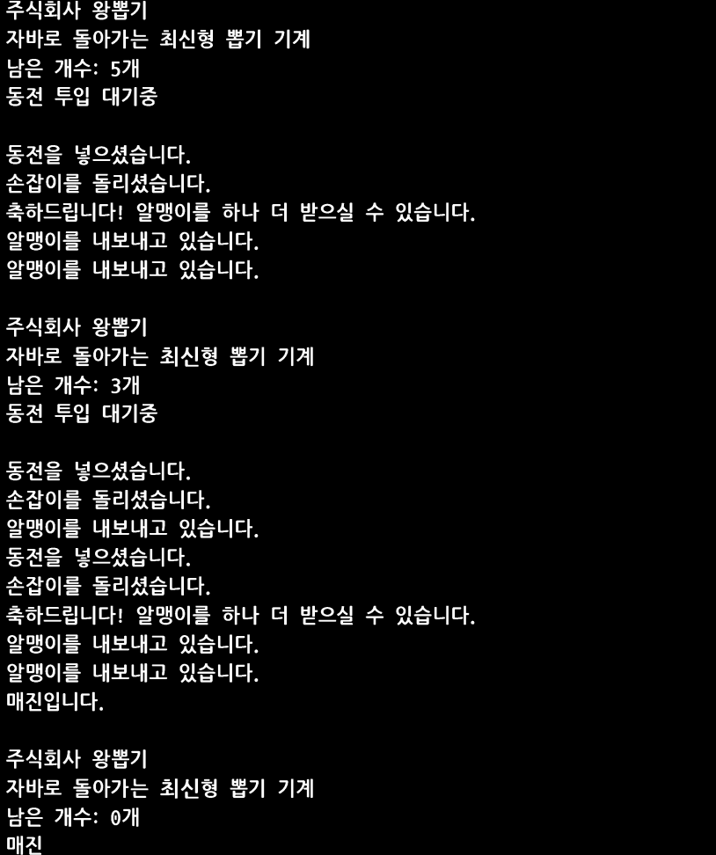
데모 버전 돌려보기

